Slide 1


小组成员：曹紫寒、俞昊、姚文婕

Slide 2



Slide 3



Slide 4

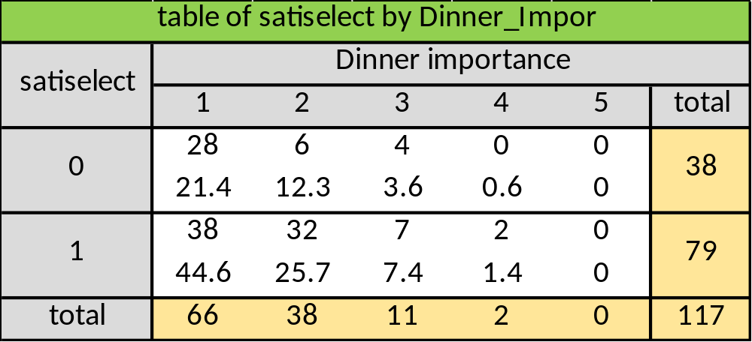


Slide 5

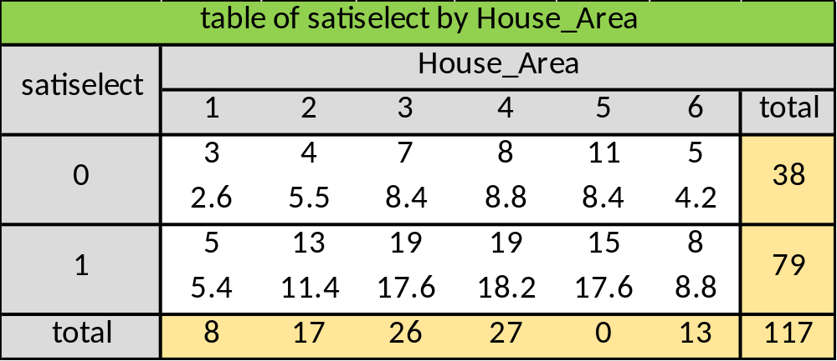


Slide 6

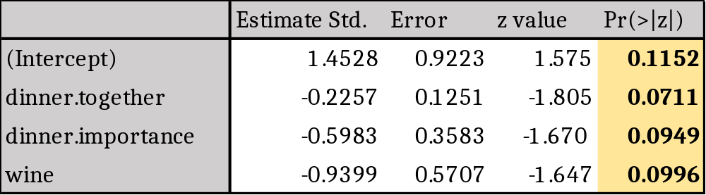
Backward regression
因变量：家庭总体满意度（0-1变量）
考虑的因素：
家庭基本情况：家庭人数、家庭类型、家庭所在城市。
财务：家庭总收入、家庭财务由何人掌管。
饮食习惯：每周和家人一起吃晚餐的天数、认为和家人共进晚餐是否重要、 甜食、酒水、水果、饮料、其他食物、夜宵。
住房情况：房屋面积、住房支出、住房类型（如购买、租住、自建、借住 等）

Slide 7

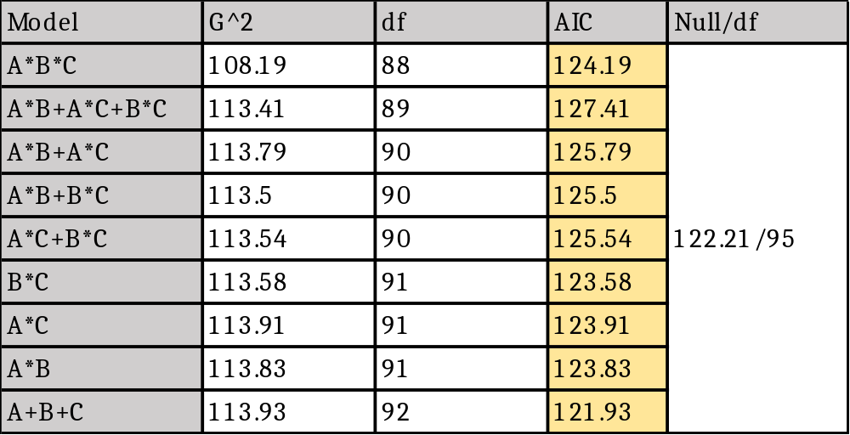


Slide 8



Slide 9


Slide 10


